Slide 1

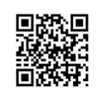



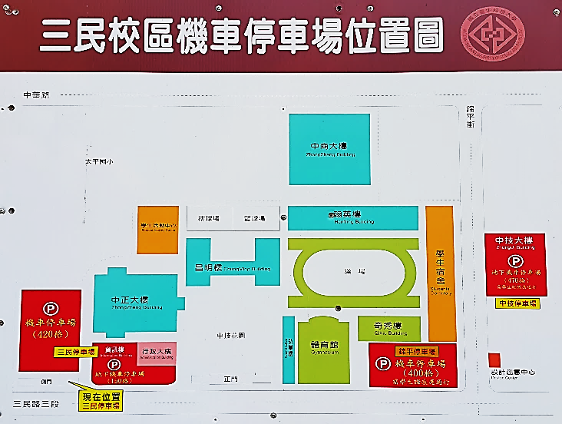


109-學生交通安全教育宣導
國立臺中科技大學
加強落實「機車防禦駕駛-騎車上駕訓、安全不靠運」觀念，軍訓室提供學生免費借用安全帽以減少學生傷亡憾事肇生。「安全」是平安回家唯一的道路!
依規定停車、申請停車證。
運用全民國防教育課餘、班會時間實施交通安全教育宣導、測驗、心得寫作並繳交「班級心得回饋單」。
依規定停車

